Slide 1
Викторина «Любимый город»

Slide 2
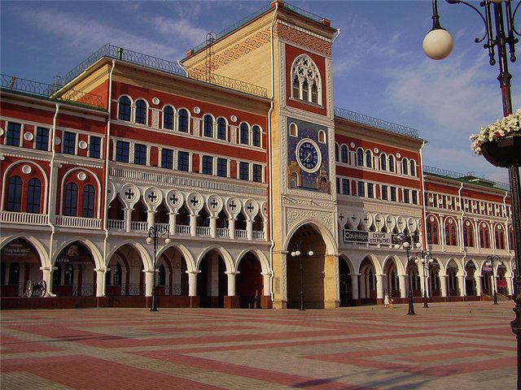
.
Сколько столиц по России красивых
Только одна вдохновляет меня,
Она из цветущих, могучих и сильных
Любовно представляю:
Йошкар-Ола

Slide 3
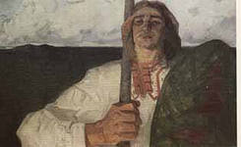
Название команд: Кокша и Акпарс

Slide 4
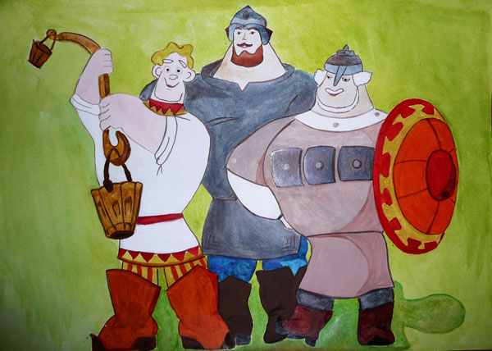
Богатыри -это люди большой силы и ума.

Slide 5
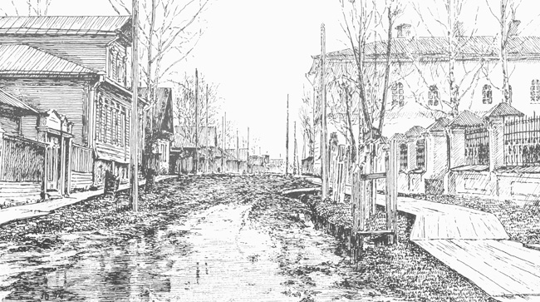
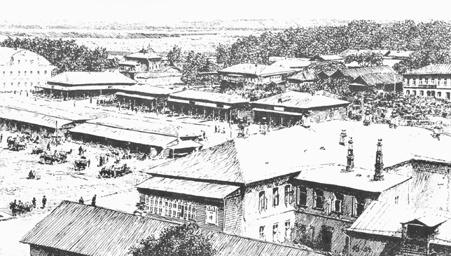
1 Блиц опрос
Назовите первое название нашего города?
Царевококшайск

Slide 6
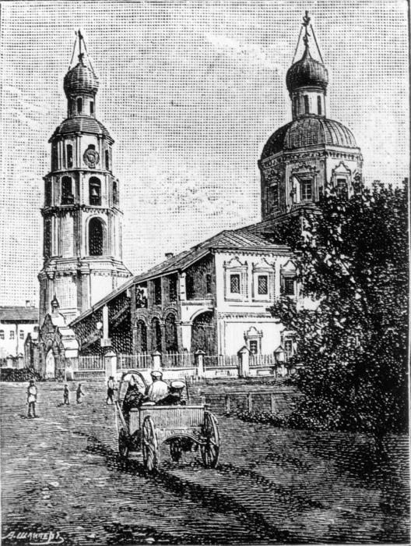
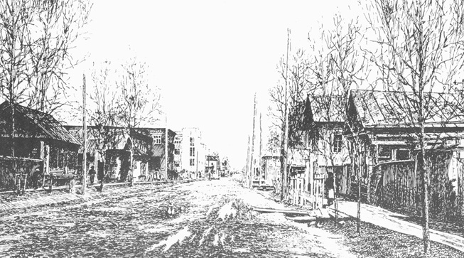
Назовите год создания нашего
города?
1584год

Slide 7
Сколько лет исполнилось Йошкар –Оле в этом
году ?
2012- 1584=428

Slide 8
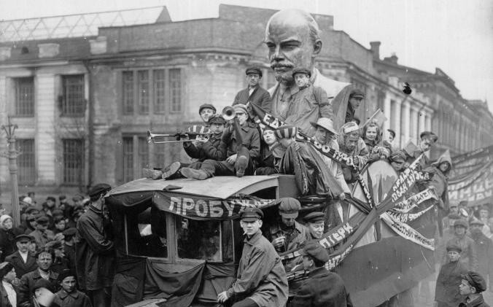
Назовите второе название нашего города?
Краснококшайск

Slide 9
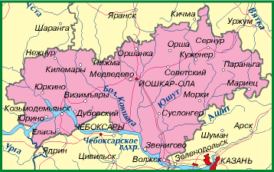
Как называется республика в которой мы живём?
Республика Марий Эл

Slide 10
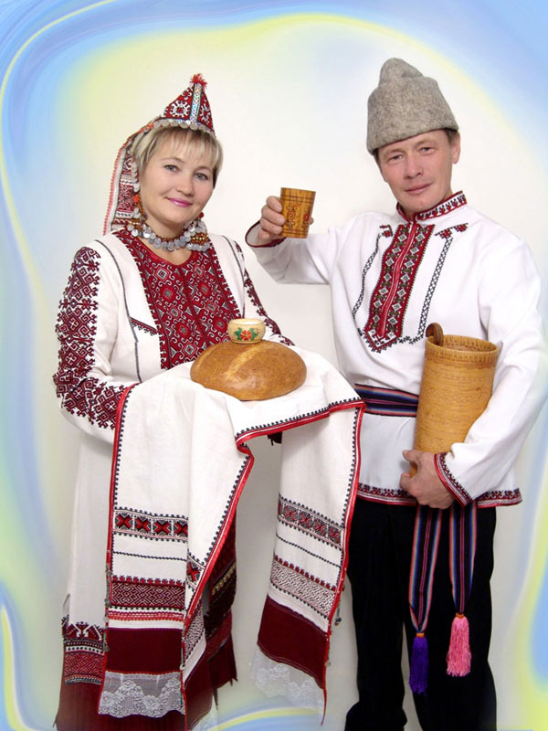
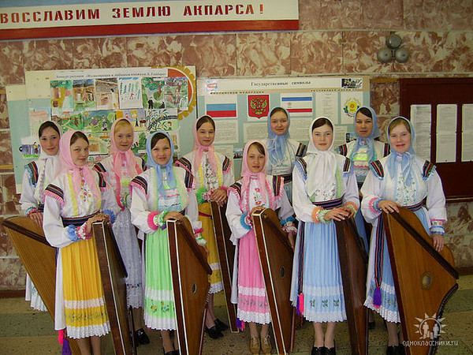
Как раньше называли народ, который проживал в Марий Эл?
Черемисы

Slide 11
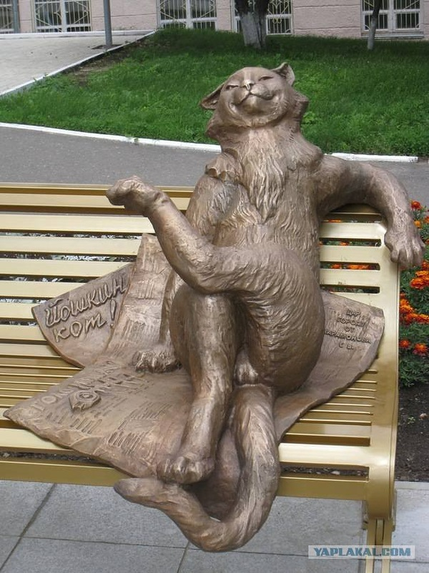
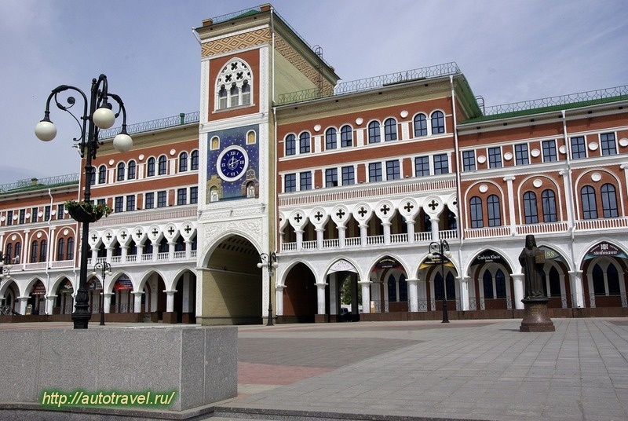
Почему наш город называется Йошкар- Ола?
«Йошкар» – красный,
«Ола» - город.

Slide 12
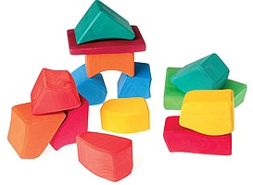
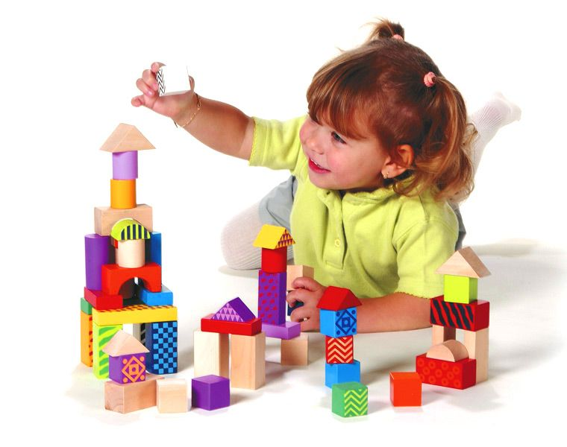
Физкультминутка:
Собери из кубиков дом!

Slide 13
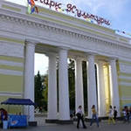
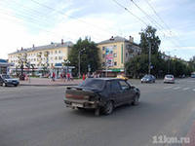
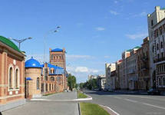
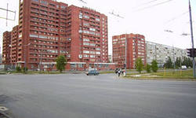
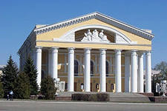
Кто больше назовёт улиц нашего города?

Slide 14
Герб Йошкар-Олы
Выберите действующий герб Йошкар- Олы?
1 2 3

Slide 15
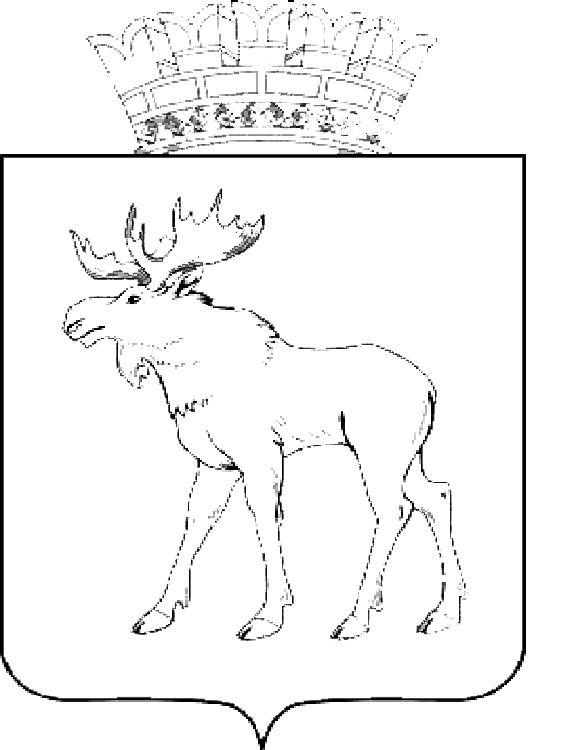
Раскрась герб

Slide 16
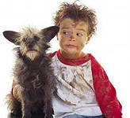
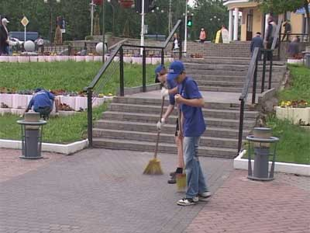
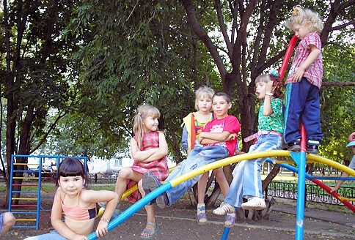
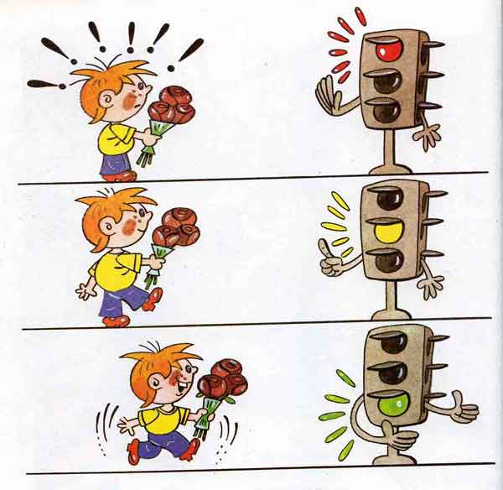
Игра «Можно и Нельзя»

Slide 17
Собери пословицу
Где родился там и пригодился.
Родная сторона- мать,
чужая мачеха.

Slide 18
Читаем выразительно стихи:
Кому-то ты на карте точкой,
Но для меня - судьбы столица.
Тебе я посвящаю строчки –
Тобою есть за что гордиться.
Йошкар-Ола – столица края,
Марийской нашей стороны,
Не надо нам другого рая,
Когда хранишь нас вечно ты!

Slide 19
Подведение итогов викторины.

Slide 20
Цель: Обобщить знания учащихся о родном городе Йошкар- Оле
Задачи:
-закрепление знания воспитанников полученных ранее на беседах, экскурсиях.
коррекция познавательной деятельности на основе упражнений в установлении причинно-следственных связей.
воспитание патриотических чувств и любви к родному городу
Викторину подготовила : Анкудинова Л.В.

